Slide 1



Научно-техническая интеллигенция в современной политике
Научно-техническая интеллигенция - влиятельная группа специалистов в современном обществе, обладающих глубокими знаниями в технических и научных областях. Их цели и задачи включают разработку инновационных решений, внедрение новых технологий, а также экспертный вклад в политические процессы и принятие государственных решений.
by Чумовая Лисичка

Slide 2

Определение научно-технической интеллигенции
Научно-техническая интеллигенция представляет собой образованную часть общества, чья деятельность связана с наукой, технологиями и инновациями. Это люди, которые обладают глубокими знаниями в своих областях и используют их для решения сложных задач, связанных с развитием науки и техники.
Они играют важную роль в формировании и реализации государственной политики, рекомендуя решения, основанные на научных данных и техническом прогрессе. Их участие в политических процессах помогает обеспечить, чтобы решения основывались на объективной информации и учитывали долгосрочные последствия.

Slide 3
Роль научно-технической интеллигенции в политике
Научно-техническая интеллигенция играет ключевую роль в разработке и внедрении новых технологий, которые оказывают серьезное влияние на политическую сферу.
Эксперты из среды научно-технической интеллигенции предоставляют экспертизу и консультации политикам, помогая им принимать более обоснованные и эффективные решения.
Влияние научно-технической интеллигенции проявляется в формировании государственной научно-технической политики, регулировании новых технологий, а также в участии в разработке стратегических программ развития.

Slide 4
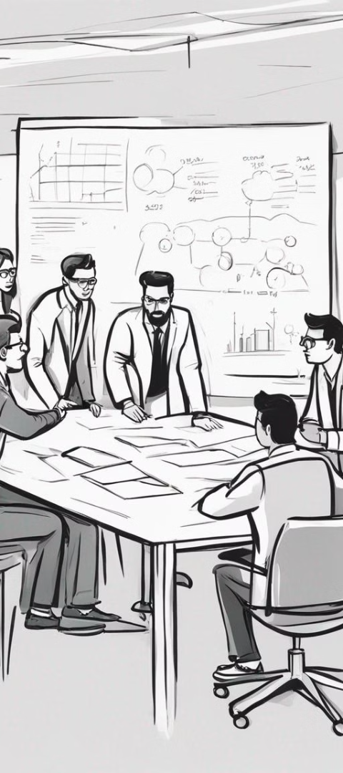
Цели и задачи научно-технической интеллигенции
1
Формирование научной политики
Научно-техническая интеллигенция стремится к разработке и продвижению научно обоснованной государственной политики в сфере науки, технологий и инноваций.
2
Влияние на принятие решений
Представители научно-технической интеллигенции активно участвуют в экспертных обсуждениях, консультируют лиц, принимающих решения, и влияют на выработку важных политических решений.
3
Популяризация науки
Научно-техническая интеллигенция стремится повысить общественное понимание и интерес к научно-техническому прогрессу, распространяя объективную информацию и знания.

Slide 5

Влияние научно-технической интеллигенции на политические решения
Научно-техническая интеллигенция оказывает значительное влияние на политические решения, предоставляя экспертные знания и объективные данные, необходимые для принятия обоснованных решений. Их роль заключается в информировании и консультировании лиц, принимающих решения, по техническим и научным вопросам, связанным с политикой.
Ученые и специалисты нередко выступают в роли советников, участвуя в разработке государственных программ и законопроектов. Их влияние особенно заметно в таких областях, как энергетика, экология, здравоохранение и развитие высоких технологий.

Slide 6




Примеры участия научно-технической интеллигенции в политике
Экспертные советы
Лоббирование в законодательных органах
Участие в разработке государственной политики
Информирование общественности
Ученые и инженеры часто привлекаются в качестве консультантов для предоставления экспертных знаний при принятии политических решений.
Представители научно-технической интеллигенции активно участвуют в лоббировании законов и нормативных актов, отражающих их профессиональные интересы.
Ученые и инженеры привлекаются в рабочие группы для участия в разработке государственной политики в научно-технической сфере.
Представители научно-технической интеллигенции часто выступают публично, чтобы донести до широкой аудитории важность научных исследований и технологических инноваций.

Slide 7
Взаимодействие научно-технической интеллигенции с другими политическими акторами
Правительство
Бизнес
Общественные организации
Международные организации
Научно-техническая интеллигенция часто взаимодействует с правительственными структурами, предоставляя экспертные знания и консультации по научно-техническим вопросам, влияющим на государственную политику.
Представители науки и техники сотрудничают с бизнес-сообществом, помогая внедрять инновационные технологии и разработки в производственные процессы.
Научно-техническая интеллигенция часто привлекается экологическими, правозащитными и другими общественными группами для изучения и решения актуальных социальных и экологических проблем.
На глобальном уровне научно-техническая интеллигенция взаимодействует с международными организациями, участвуя в разработке и реализации межгосударственных научно-технических программ и инициатив.

Slide 8



Вызовы и ограничения для научно-технической интеллигенции в политике
Ограниченное влияние
1
Ограниченное влияние на политические решения из-за противостояния других групп интересов
Недоверие политиков
2
Недоверие политиков к научно-технической экспертизе, предубежденность против "непрактичных ученых"
Сложность коммуникации
3
Сложность эффективной коммуникации сложных научно-технических вопросов широкой общественности
Несмотря на важную роль научно-технической интеллигенции в современной политике, они сталкиваются с рядом серьезных вызовов. Ограниченное влияние на политические решения, недоверие политиков к научной экспертизе, а также сложность донесения сложных научно-технических вопросов до широкой общественности являются основными ограничениями для эффективного участия научно-технической интеллигенции в политических процессах.

Slide 9




Перспективы развития роли научно-технической интеллигенции в политике
Укрепление позиций
Научно-техническая интеллигенция будет продолжать укреплять свои позиции как ключевой политический актор, оказывающий все большее влияние на принятие важных государственных решений.
Расширение участия
Ожидается, что представители научно-технической интеллигенции будут все активнее вовлекаться в политические процессы на различных уровнях - от местного до международного.
Совершенствование механизмов
Будут совершенствоваться механизмы взаимодействия научно-технической интеллигенции с политиками и государственными органами, повышая эффективность их сотрудничества.

Slide 10
Значение научно-технической интеллигенции в современной политике
Влиятельный голос
Связь с прогрессом
Научно-техническая интеллигенция обладает авторитетом и уникальными знаниями, что позволяет им оказывать существенное влияние на политические решения.
Их участие в политике обеспечивает более прогрессивный и наукоориентированный подход к решению насущных проблем общества.
Этический вектор
Залог будущего
Научно-техническая интеллигенция стремится к тому, чтобы политика находилась под влиянием научных принципов и заботы об общем благе.
Активная роль в политике научно-технической интеллигенции является ключевым условием устойчивого развития страны в условиях технологических трансформаций.

